Slide 1

闻官军收河南河北
剑外忽传收蓟北，初闻涕泪满衣裳。
却看妻子愁何在，漫卷诗书喜欲狂。
白日放歌须纵酒，青春作伴好还乡。
即从巴峡穿巫峡，便下襄阳向洛阳。

Slide 2
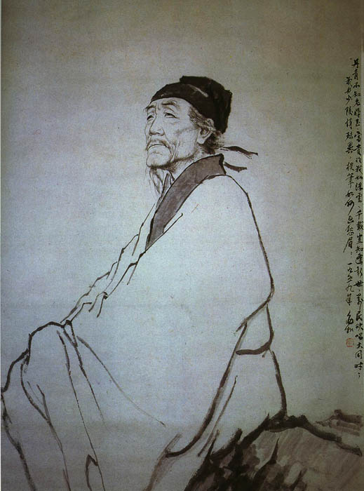
杜甫( 712-770 )
字子美。唐代大诗人,人称诗圣。杜甫生逢安史之乱，一生历尽磨难，写下了很多反映百姓生活和苦难的诗篇，被称为诗史。

Slide 3
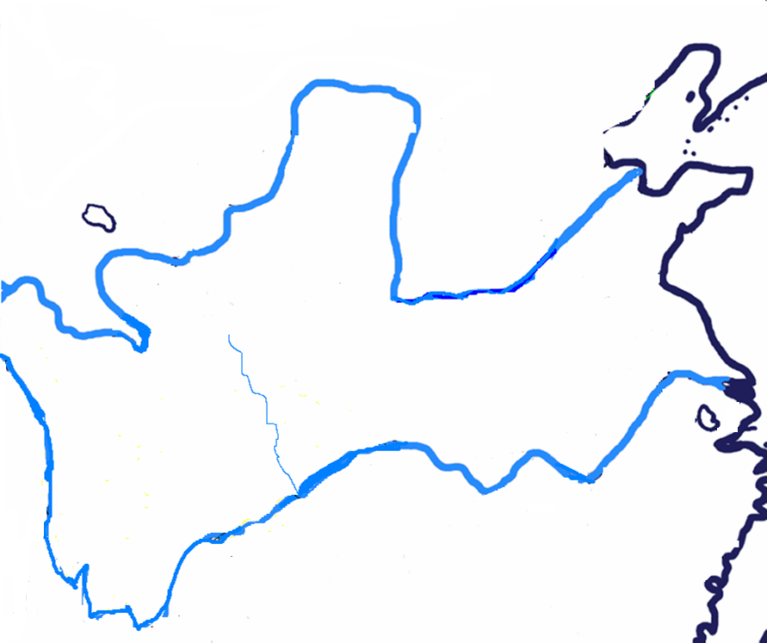
河北
蓟北
黄 河
河南
洛阳
巴峡
巫峡
四
川
襄阳
江
长

Slide 4
jì tì
蓟 北 涕 泪
shāng xiāng
衣 裳 襄 阳

Slide 5
闻官军收河南河北
剑外忽传收蓟北，初闻涕泪满衣裳。
却看妻子愁何在，漫卷诗书喜欲狂。
白日放歌须纵酒，青春作伴好还乡。
即从巴峡穿巫峡，便下襄阳向洛阳。

Slide 6
闻官军收河南河北
剑外忽传收蓟北，初闻涕泪满衣裳。
却看妻子愁何在，漫卷诗书喜欲狂。
白日放歌须纵酒，青春作伴好还乡。
即从巴峡穿巫峡，便下襄阳向洛阳。

Slide 7
闻官军收河南河北
剑外忽传收蓟北，初闻涕泪满衣裳。
却看妻子愁何在，漫卷诗书喜欲狂。
白日放歌须纵酒，青春作伴好还乡。
即从巴峡穿巫峡，便下襄阳向洛阳。

Slide 8
朱门酒肉臭，路有冻死骨。
———杜甫

Slide 9
闻官军收河南河北
剑外忽传收蓟北，初闻涕泪满衣裳。
却看妻子愁何在，漫卷诗书喜欲狂。
白日放歌须纵酒，青春作伴好还乡。
即从巴峡穿巫峡，便下襄阳向洛阳。

Slide 10
示儿
死去元知万事空，
但悲不见九州同。
王师北定中原日，
家祭无忘告乃翁。

Slide 11
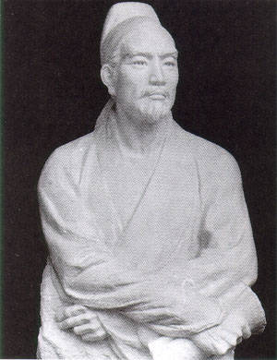
陆游(1125—1210)
字务观，号放翁，南宋著名的爱国诗人。曾在朝廷做官，一生主张抗击金国、收复失地，屡遭投降派排挤，最终被罢免官职。

Slide 12
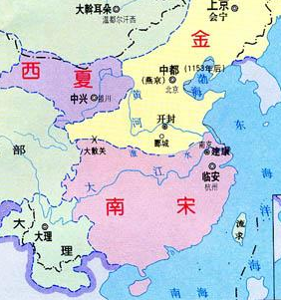
金、南宋时期地图

Slide 13
示儿
死去元知万事空，
但悲不见九州同。
王师北定中原日，
家祭无忘告乃翁。

Slide 14
示儿
死去元知万事空，
但悲不见九州同。
王师北定中原日，
家祭无忘告乃翁。

Slide 15
示儿
死去元知万事空，
但悲不见九州同。
王师北定中原日，
家祭无忘告乃翁。

Slide 16
比较
《闻官军收河南河北》《示儿》
不同： 喜 悲
相同： 爱国情怀

